Slide 1
Konzumacija alkoholnih pića
U istraživanju sudjelovali: L. Babaja, M. Bosić, E. Emberšić, B. Engelhart, D. Leko, M. Mađar, B. Omazić, B. Paravac i E. Župan

Slide 2
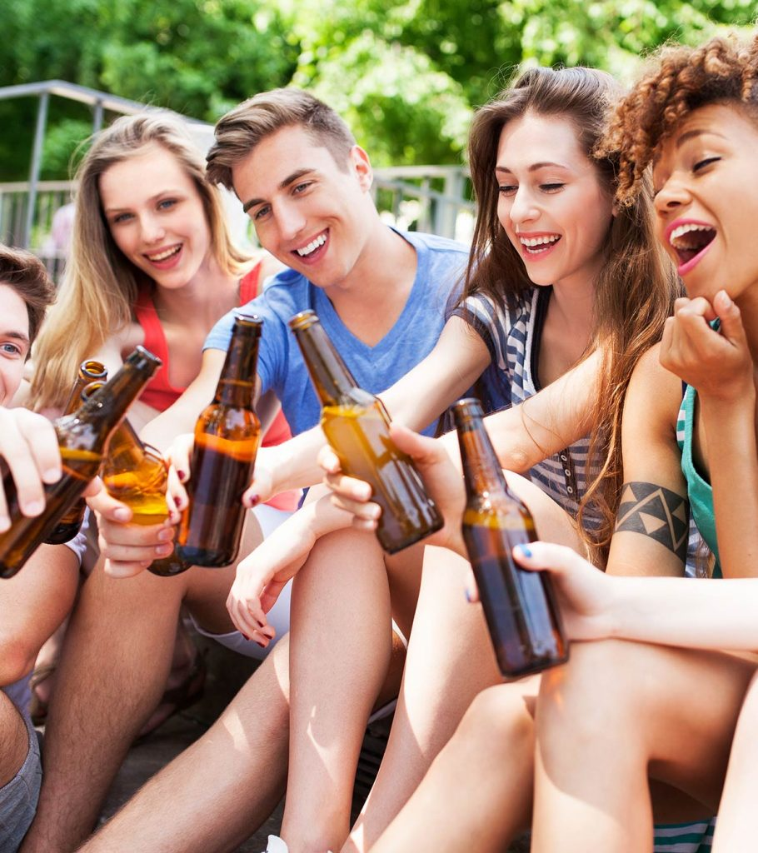
Adolescenti
U anketi je sudjelovalo 49 ispitanika
20 muškaraca, 29 žena
Većina adolescenata pije alkohol na tjednoj bazi čak 22
Ostali ga piju rjeđe ili ga uopće ne konzumiraju
Većinom piju do svojih granica, no nekoliko njih popije i nešto više

Slide 3
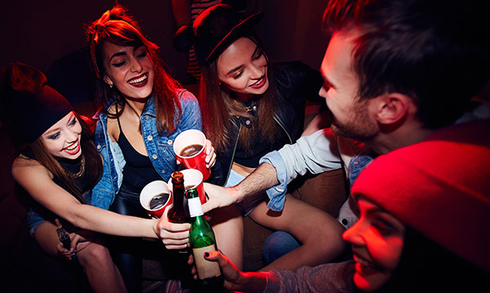
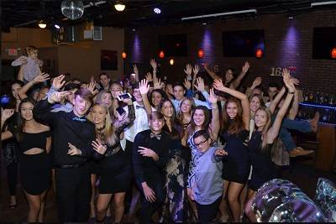
Adolescenti
Većina je barem jednom u životu ili više puta bila u pijanom stanju, no ipak postoje oni koji su rijetko došli do granice pijanstva
Najviše adolescenata pije alkohol na rođendanima ili u klubovima, njih 44

Slide 4
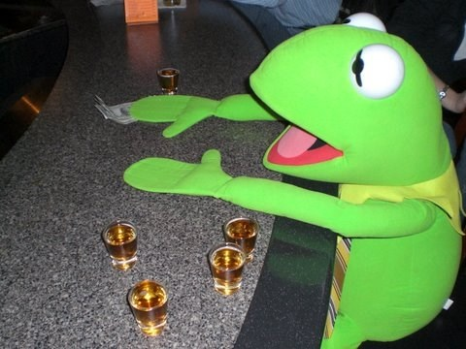
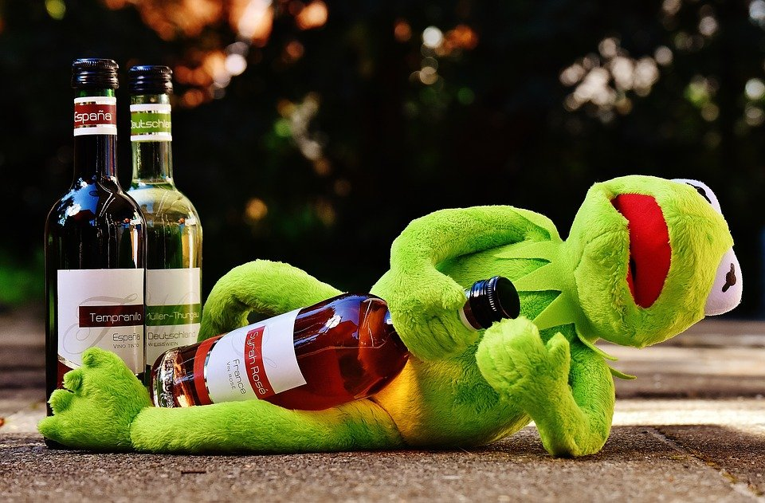
Adolescenti
Adolescenti najčešće konzumiraju alkohol zbog zabave ili društva, no postoje i oni koji su se izjasnili kako ga konzumiraju zbog osobnih problema, njih 11
Najviše ispijaju žestoka pića i vino

Slide 5
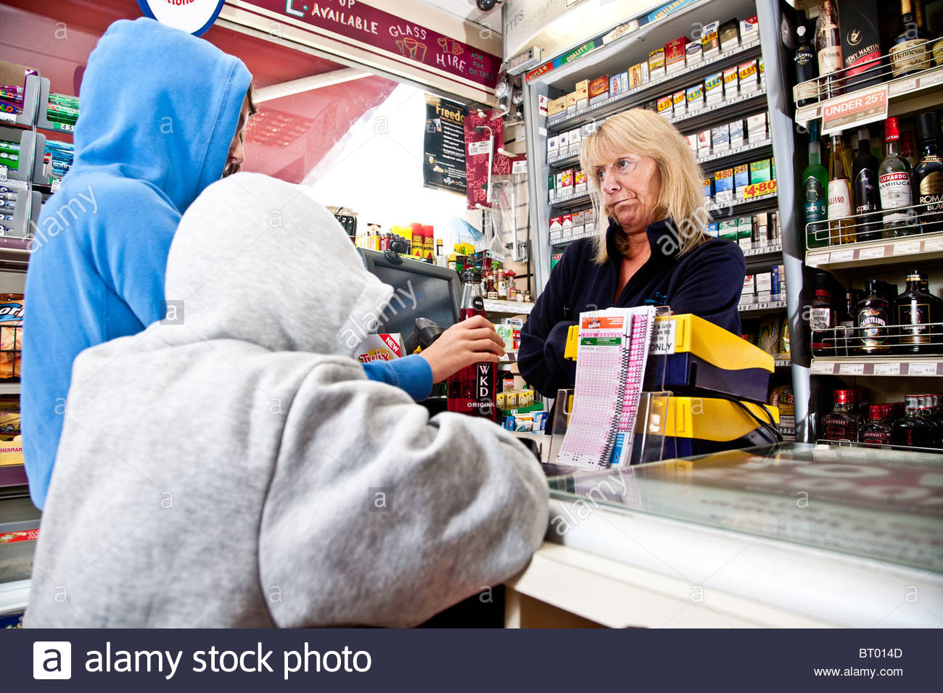
Adolescenti
Adolescenti smatraju kako nabava alkohola ne predstavljala nikakav problem
Adolescenti se skrivaju od svojih roditelja kada piju alkohol te ne piju ispred njih i potajno odvajaju od džeparca za njega

Slide 6
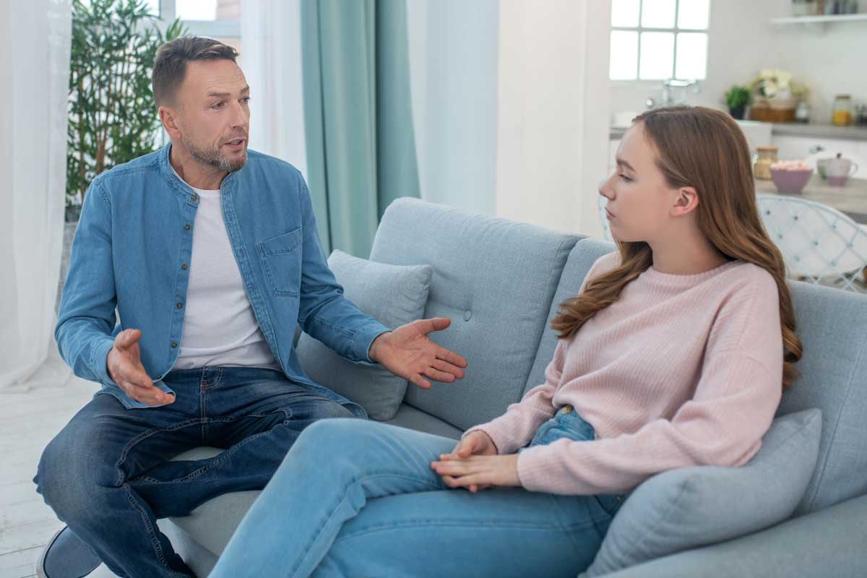
Roditelji
Roditelji imali drugačije odgovore od adolescenata
Sudjelovalo 49 osoba (32 žene i 17 muškaraca)
Smatraju kako njihova djeca alkohol ne ispijaju često(realnu sliku ima 8 osoba)
Većina roditelja je odgovorila kako njihovo dijete popije nekoliko pića ili pak niti jedno

Slide 7
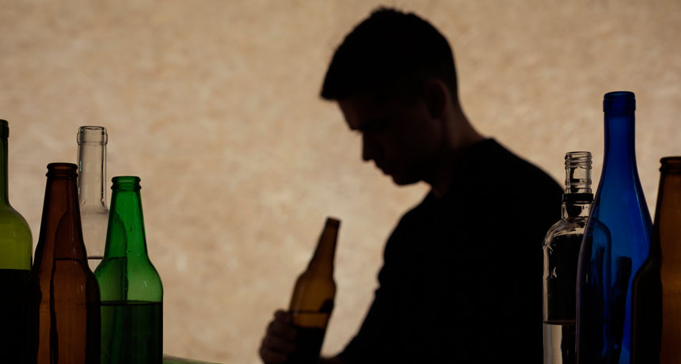
Roditelji
10 roditelja potvrdilo je kako smatra da je njegovo ili njezino dijete bilo u alkoholiziranom stanju
Odgovori na pitanja o mjestu i prigodi ispijanja alkohola poklapaju se s odgovorima adolescenata (zabave, rođendani, klubovi)
Roditelji nisu svjesni kako neka djeca alkohol ispijaju zbog osobnih problema (nitko nije odabrao taj odgovor).

Slide 8
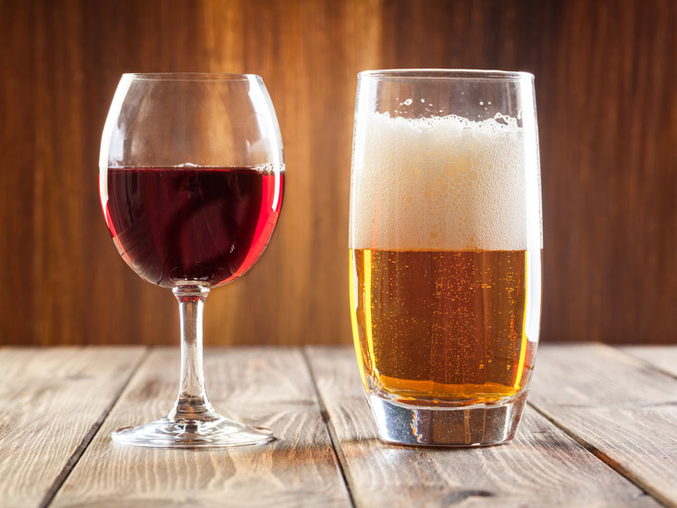
Roditelji
Najviše roditelja smatra kako adolescenti najviše piju pivo i vino zbog nižih cijena u odnosu na žestoka pića
Neki roditelji su svjesni kako djeca odvajaju novce za alkoholna pića (12 roditelja se ne slaže s tim)

Slide 9
Zaključak
Mišljenja adolescenata i roditelja se razlikuju
U nekim pitanjima se slažu (npr. kada se radi o prigodi ili mjestu ispijanja alkohola)
Treba poticati otvorenost adolescenata i roditelja kako bi se izbjegle neugodne i opasne situacije
Roditelji bi se trebali prisjetiti njihove mladosti i kako su i oni nekada bili mladi te pokušati malo više razumjeti adolescente

Slide 10
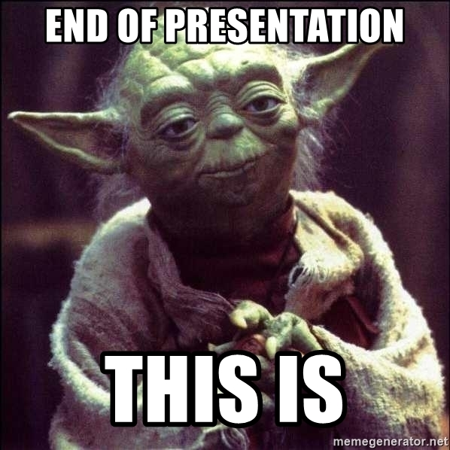
HVALA NA POZORNOSTI!

